Slide 2
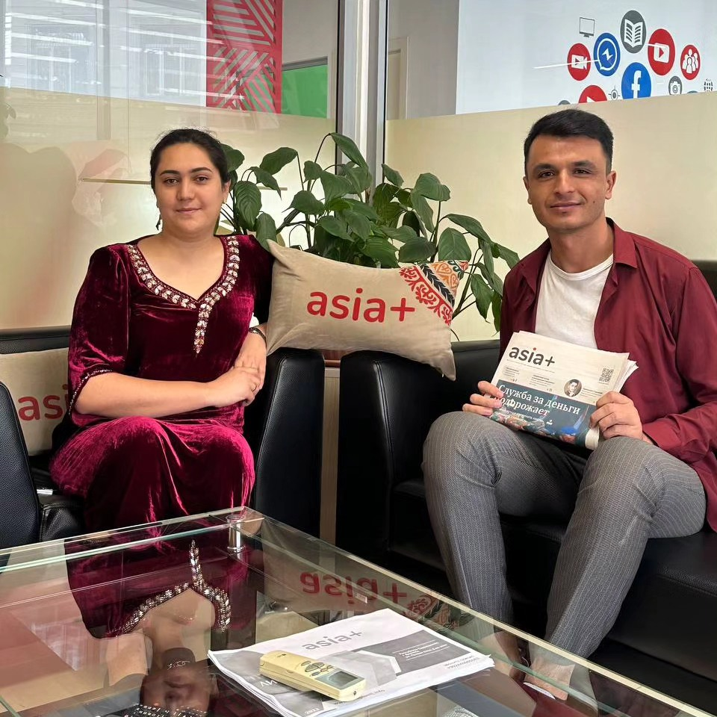
Дневное шоу на радио Азия-Плюс – это отличная подзарядка на весь день, самые актуальные новости и темы, пройти мимо которых не захочет ни один житель Таджикистана, вдохновляющие истории и важные советы.

Slide 3
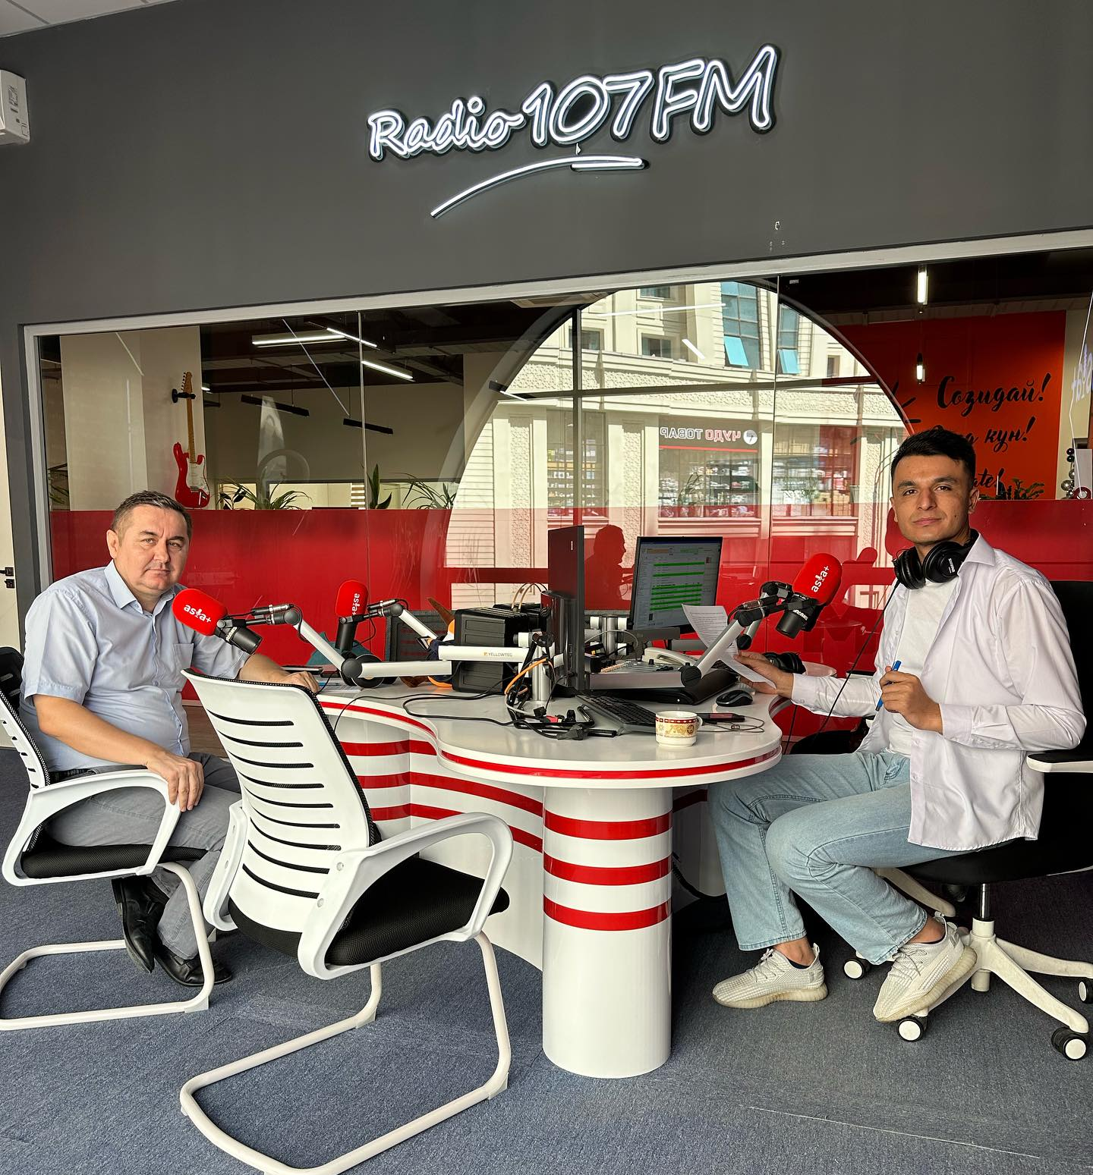
Много интерактива, возможность слушателям быть максимально вовлеченным в программу, выражать свои мысли, делиться своим мнением по актуальным вопросам. Все беседы проходят в легкой, увлекательной форме и приправлены добрым юмором.

Slide 4
Ссылка на полное описание рубрики

